Slide 1

2º Treinamento da Rede Credenciada
MANUAL DO PRESTADOR 2024

Slide 2
CONSULTÓRIO ONLINE
Manuela Arruda
Gestão da Qualidade

Slide 3
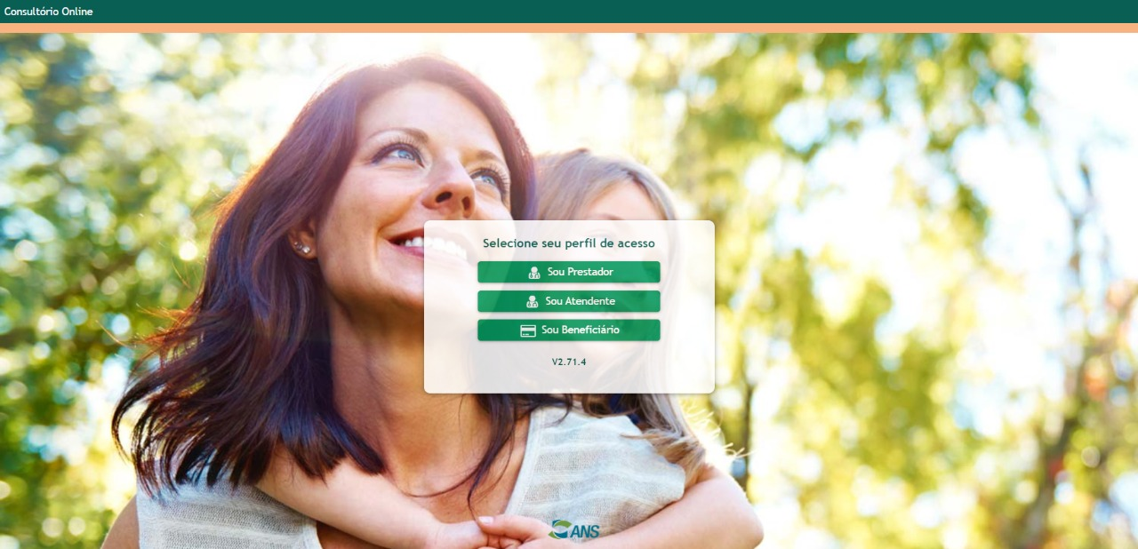
O que é o consultório ON-LINE?
É uma ferramenta digital com foco em munir os médicos com informações sobre solicitações de exame, consulta e procedimentos.

Slide 4
E o que vai interferir nas consultas Médicas?
As guias médicas de papel, a partir de agora, podem ser eletrônicas. Dessa forma, garantimos mais segurança, comodidade e redução de papel no meio ambiente.
Funciona da seguinte forma:
Durante a consulta, o médico faz a solicitação de exames no sistema;
Uma mensagem com a sua solicitação é enviada para o cliente através de SMS e e-mail cadastrados;
O Cliente também poderá acessar essa solicitação através de um portal, disponibilizado no site ou no App Cliente Unimed Sobral.

Slide 5
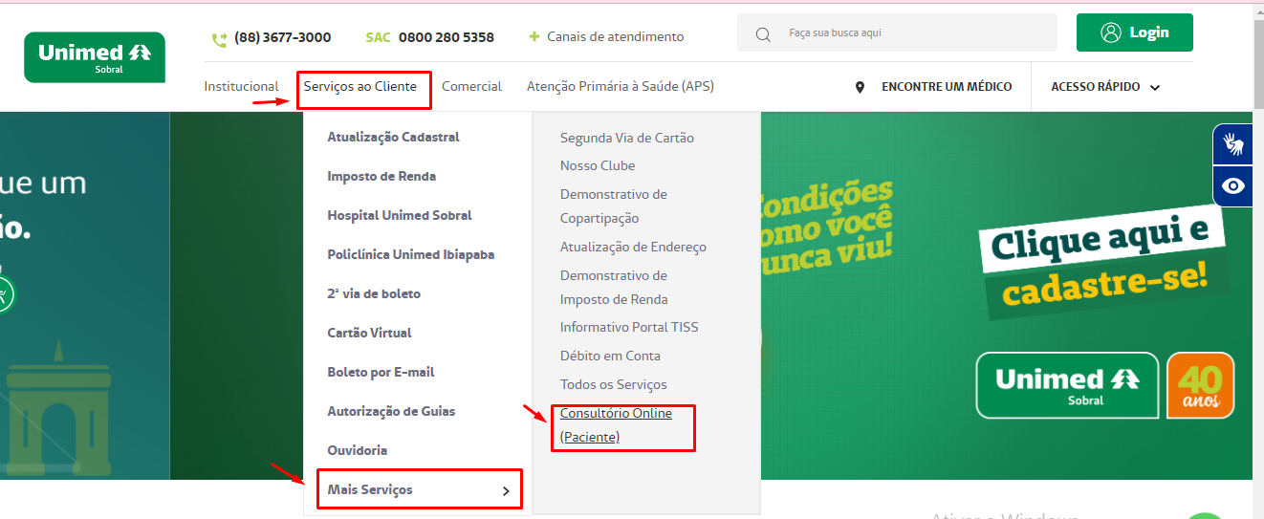
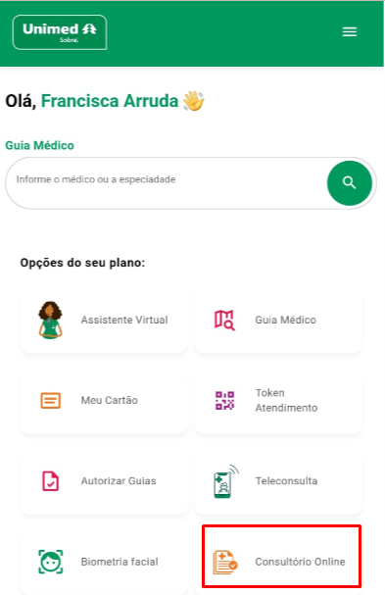


Slide 6
E o que vai interferir nas consultas Médicas?
Essa solicitação são referente aos exames e possui 2 meses de validade.
Apresente o número da solicitação recebida na clínica, laboratório ou Hospital em que irá realizar o procedimento, depois de ter sido solicitada no consultório médico.
O(a) atendente lançará essa solicitação (pré-senha) no sistema autorizador, para que seja executado a autorização e o cliente possa realizar seus exames.

Slide 7
Vantagens
Garantia da excelência no atendimento, mais agilidade no processo, segurança e veracidade das suas informações, além do fator sustentabilidade pela considerável redução do consumo de papel, são algumas das vantagens da implementação do consultório online.

Slide 8
ATENDIMENTO
Vytória Sousa
Gestão de Atendimento

Slide 9
TECNOLOGIA DA INFORMAÇÃO
Carlos Átila
Assistente de Tecnologia da Informação - TI

Slide 10
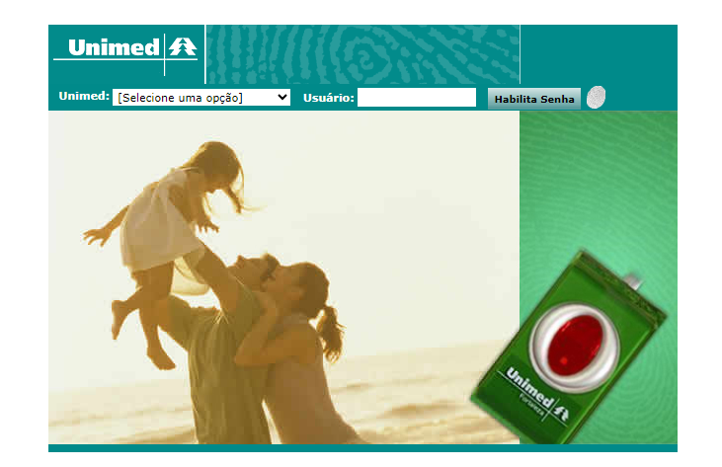
Acesso ao Sistema
Acessar ao sistema atráves de um dos links:
https://biometria.unimedceara.com.br/autwebbio/login.do
https://biometria-prd02.unimedceara.com.br/autwebbio/login.do,
Coloca a unimed de origem, nome de usuário e fazer a autentificação para entrar no sistema.

Slide 11
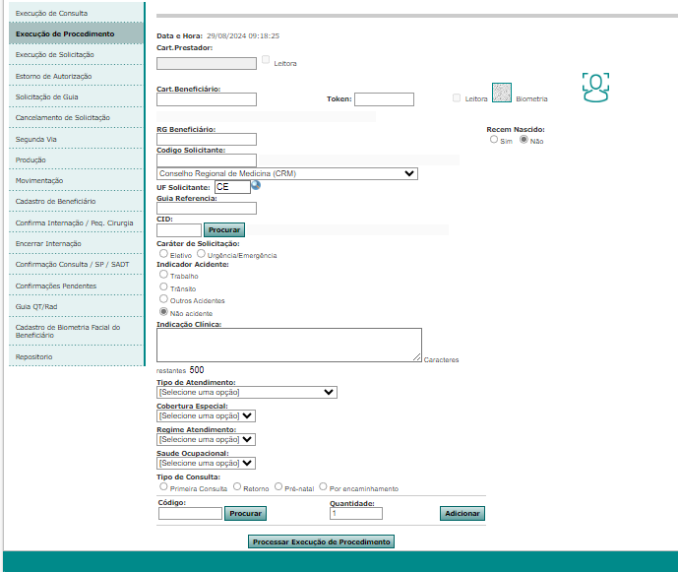
EXECUÇÃO DE PROCEDIMENTO E PEDIDO DE REVISÃO NA BIOMETRIA

Slide 12
EXECUÇÃO DE PROCEDIMENTO E PEDIDO DE REVISÃO NA BIOMETRIA
Etapas para a transação on-line no sistema da Biometria:
4 – Solicitar a digital ou facial do cliente
5 – Informar o CID (número do Código Internacional
da Doença)
6 – informar caráter de solicitação
7 – indicar acidente
8 – informar indicador clínico
9 – informar tipo de atendimento
1 – Passe o cartão do cooperado ou prestador
2 – Passe o cartão do cliente ou use o token “código usado no cartão virtual”, se for Unimed de
outro Estado, se não conseguir, digite o número.
3 – Digitar o RG do cliente cujo cartão foi passado
(no caso de clientes dependentes que não tem RG, solicite o documento
do pai ou da mãe)

Slide 13
EXECUÇÃO DE PROCEDIMENTO E PEDIDO DE REVISÃO NA BIOMETRIA
10 – Informar o(s) código(s) do(s) serviço(s) a ser(em) executado(s) e sua(s) respectiva(s) quantidade(s) e clique no botão ADICIONAR.
11 – Caso deseje excluir um serviço, clique no botão EXCLUIR.
12 – Clicar no botão PROCURAR e anexar guia e/ou pedido médico. (Pode ser no formato: PDF, Documentos office (doc, xls, ppt, etc.) e Arquivos de imagens (jpg, jpeg, bmp, png, etc).
13 - Se o pedido for via CONSULTÓRIO ONLINE não precisará anexar nenhum arquivo.
14 – Utilizando o mouse e clique no botão PROCESSAR EXECUÇÃO DE PROCEDIMENTO.

Slide 14
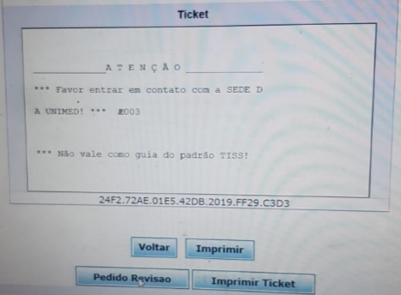
EXECUÇÃO DE PROCEDIMENTO E PEDIDO DE REVISÃO NA BIOMETRIA
Após processamento acima, caso saia alguma transação, por favor solicite no próprio sistema o pedido de revisão, conforme abaixo:

Slide 15
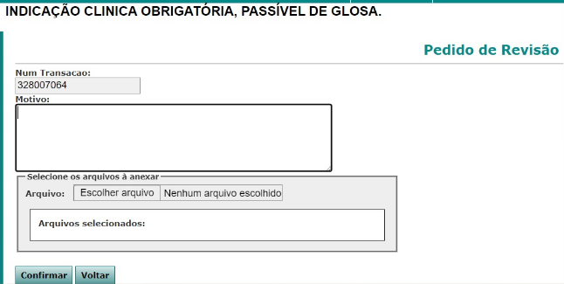
EXECUÇÃO DE PROCEDIMENTO E PEDIDO DE REVISÃO NA BIOMETRIA
Após clicar em PEDIDO REVISÃO aparecerá a tela abaixo para ser preenchida:

Slide 16
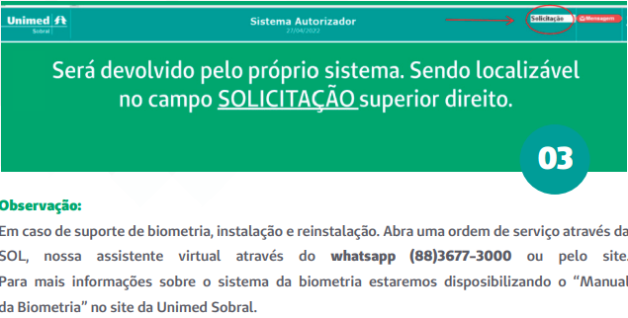
EXECUÇÃO DE PROCEDIMENTO E PEDIDO DE REVISÃO NA BIOMETRIA

Slide 17
CONTESTAÇÃO DE GLOSAS
Carlos Átila
Gestão

Slide 18
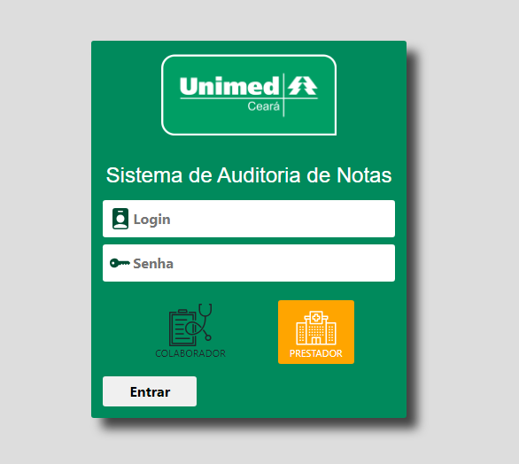
Acesso ao Sistema
Acessar ao site www.unimedsobral.com.br, clica em “Área do Prestador” ou “Área do Cooperado”, insere usuário e senha (o mesmo que já utiliza para consulta a produção). Em seguida, clique no icone "RECURSO DE GLOSAS" ou poderá acessar direto neste link: https://relatorionotas.unimedceara.com.br/unimed/arquivo_transacao/

Slide 19
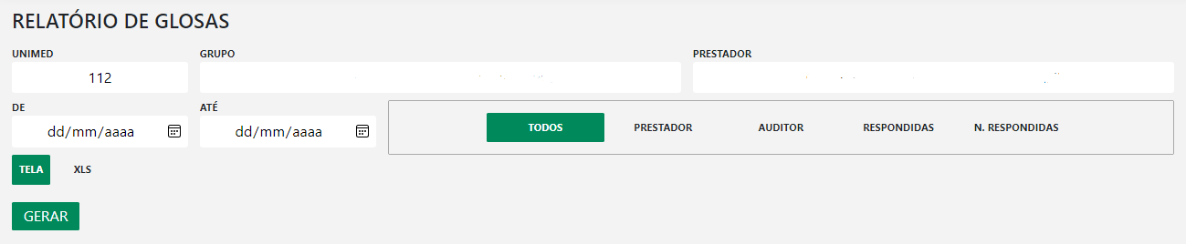
Após acessar, clicar em “SERVIÇOS GLOSADOS” e em seguida insira o período que deseja pesquisar, selecione o status como mostrado na imagem abaixo e depois clicar em “GERAR”
Todos: todas as notas glosadas;
Prestador (Contestação [P]): contestação respondida pelo prestador e que não foi respondida pela auditoria; Auditor (Contestação [A]): contestação respondida pelo auditor;
Respondidas (Contestação [A], (Contestação [P]): contestação respondida ou pelo prestador ou pelo auditor;
N. Respondidas (Contestação N/C): contestação não respondida pelo prestador.

Slide 20
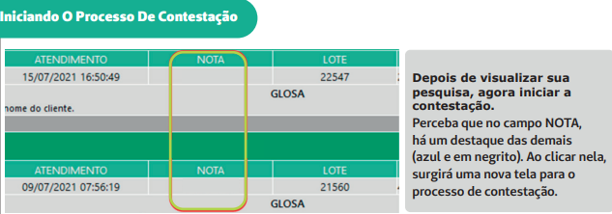
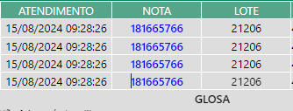

Slide 21
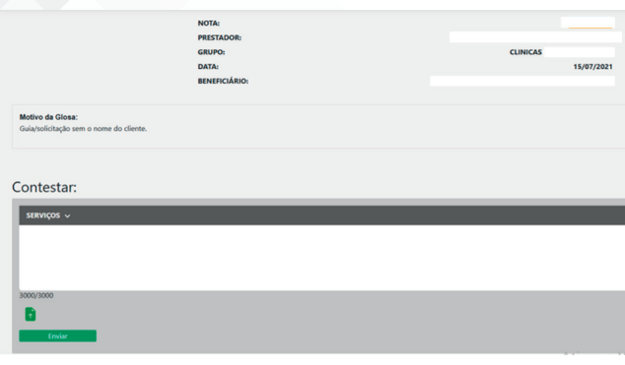
Obs. 1: O prestador terá direito de fazer apenas 01 contestação por nota.
Obs. 2: Somente serão permitidos os anexos dos tipos: PDF, Documentos offce (doc,xls,ppt, etc.), Arquivos de imagens (jpg, jpeg,bmp,png, etc.)

Slide 22
AUDITORIA DE ENFERMAGEM
Cecília Pompeu
Auditoria de Enfermagem

Slide 23
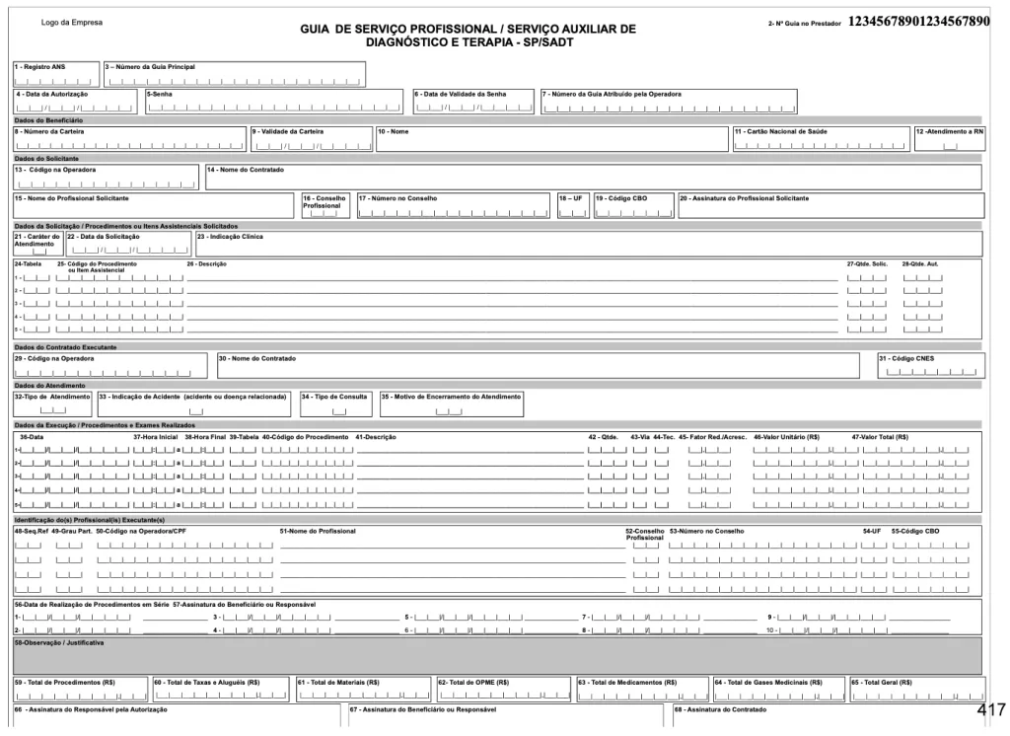
AUDITORIA DE SP/SADT - CLÍNICAS
FISIOTERAPIA

Slide 24
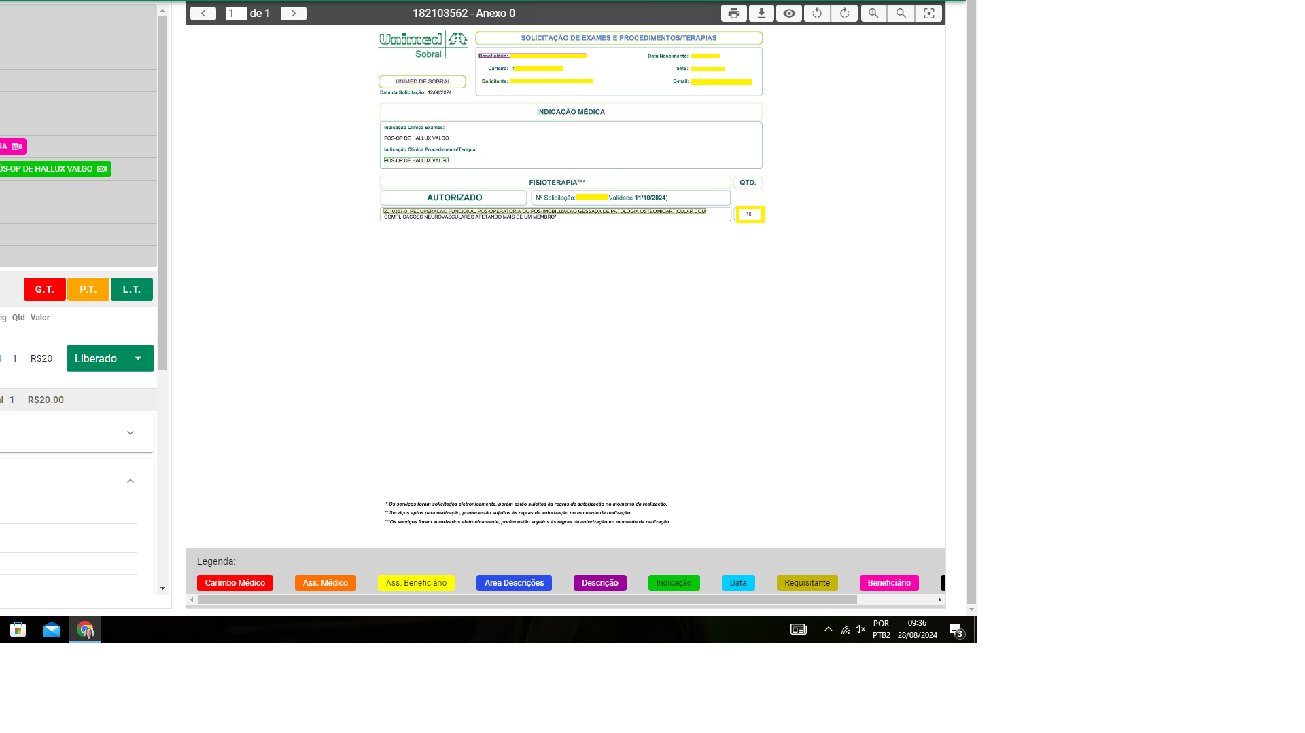

Slide 25
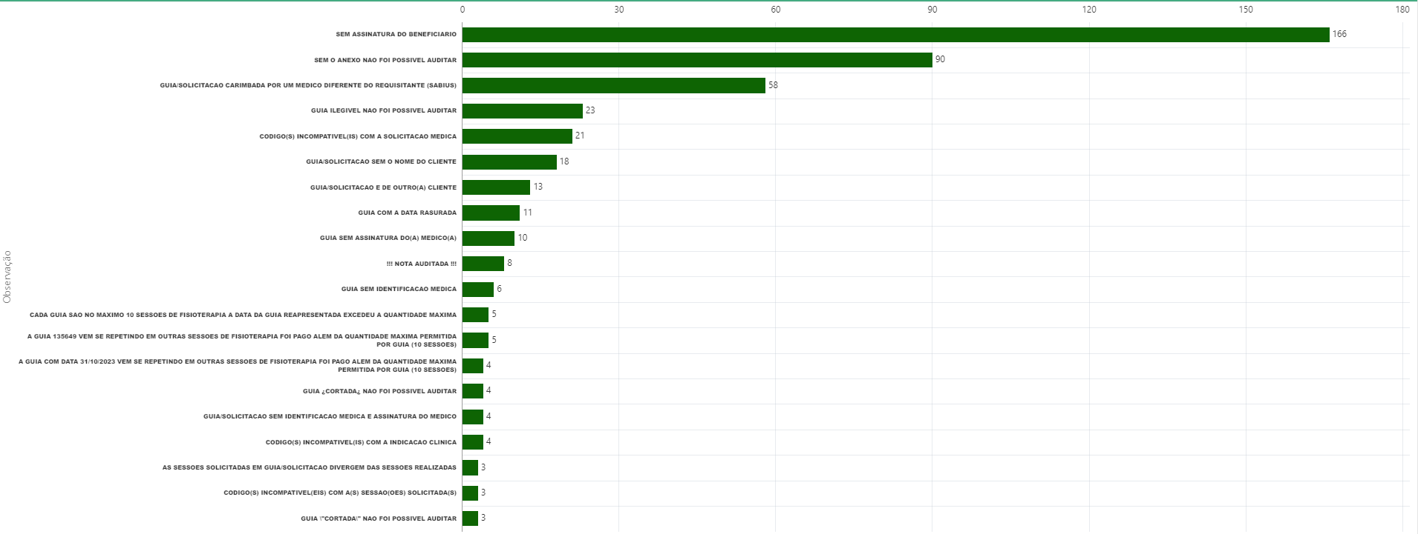
INDICADORES DE GLOSAS CLINICAS

Slide 26

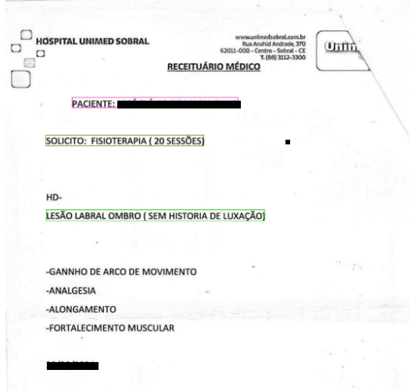
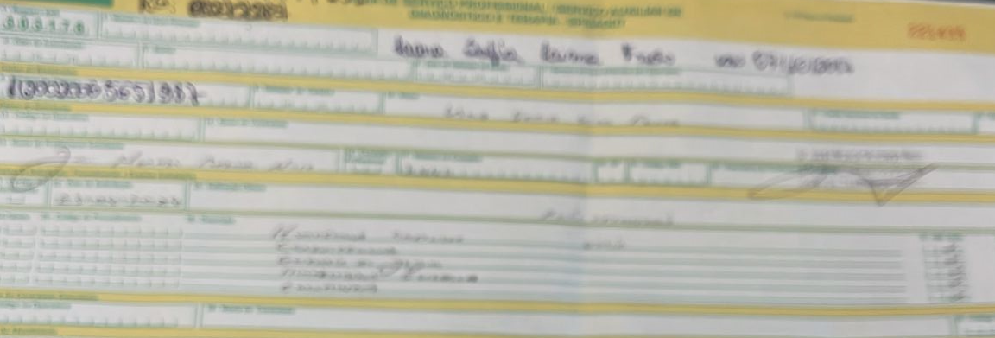
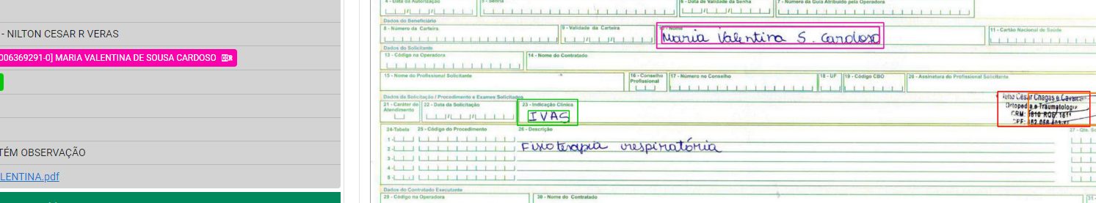
NA PRÁTICA:

Slide 27
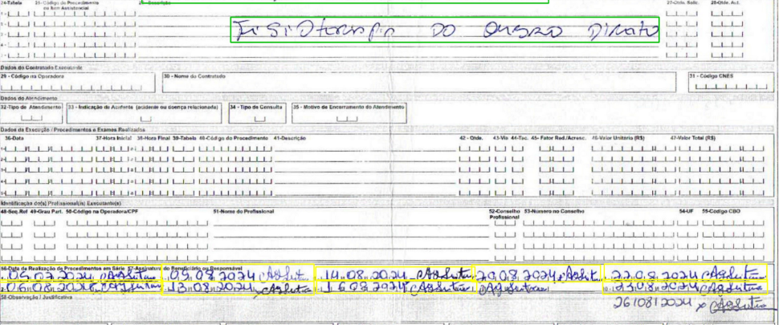
Recomendações:

Slide 28
AUDITORIA DE ENFERMAGEM
Tamires Linhares
Auditoria de Enfermagem

Slide 29
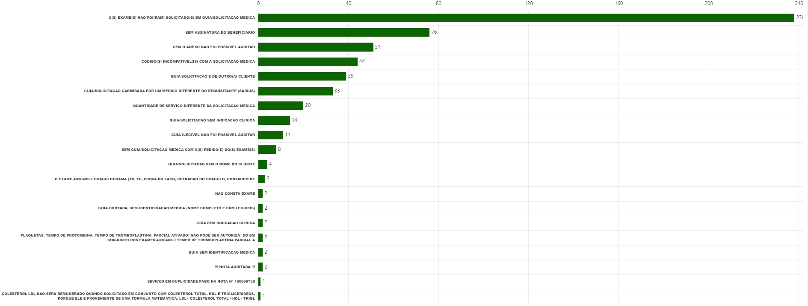
INDICADORES DE GLOSAS LABORATÓRIOS

Slide 30
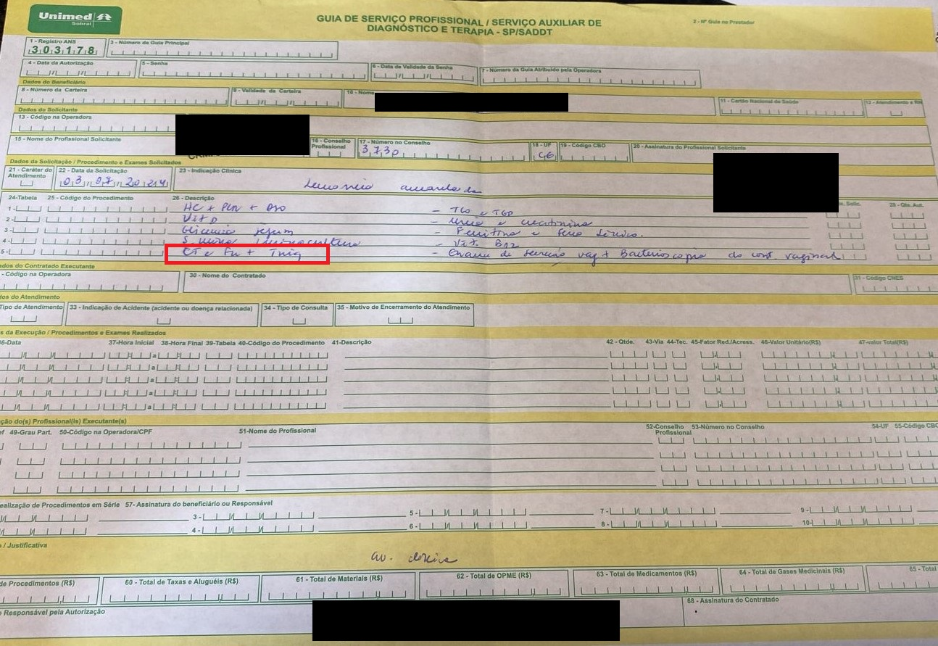
LABORATÓRIOS – LIPIDOGRAMA/COLESTEROL

Slide 31
LABORATÓRIOS – LIPIDOGRAMA/COLESTEROL
Colesterol Total e Frações (Colesterol Total, HDL-LDL- VLDL) e Triglicerídeos
Quando o médico solicitar:
“Colesterol Total e Frações + Triglicerídeos”, deve-se liberar nos códigos: 4030160-5, 4030158-3 e 4030254-7. Colesterol LDL não será remunerado quando solicitado em conjunto com Colesterol Total, HDL e Triglicerídeos, porque ele é proveniente de uma fórmula matemática:
LDL = Colesterol Total – HDL – Triglicerídeos/5.
Colesterol VLDL não será remunerado em conjunto com Triglicerídeos, porque ele é proveniente de uma fórmula matemática: VLDL = Triglicerídeos/5.

Slide 32
LABORATÓRIOS – LIPIDOGRAMA/COLESTEROL
Colesterol Total e Frações (Colesterol Total, HDL-LDL- VLDL) e Triglicerídeos
Solicitação: Colesterol Total e Frações + Triglicerídeos:
Neste caso a autorização será remunerada nos seguintes códigos:
4030160-5 – COLESTEROL TOTAL
4030158-3 – COLESTEROL HDL
4030254-7 – TRIGLICEÍDEOS

Slide 33
LABORATÓRIOS – LIPIDOGRAMA/COLESTEROL
Colesterol Total e Frações (Colesterol Total, HDL-LDL- VLDL) e Triglicerídeos
Quando o médico solicitar APENAS “Colesterol Total e Frações”, não autorizar o 4030254-7 Triglicerídeos, pois ele não faz parte das frações.
Solicitação: Colesterol Total + Frações
Neste caso a autorização será remunerada nos seguintes códigos:
4030160-5 – COLESTEROL TOTAL
4030159-1 – COLESTEROL LDL
4030158-3 – COLESTEROL HDL
4030269-5 – COLESTEROL VLDL

Slide 34
LABORATÓRIOS – LIPIDOGRAMA/COLESTEROL
Lipidograma
Código 4030275-0 Perfil lipídico / lipidograma (lípidios totais, c o l e s t e r o l , triglicerídios e eletroforese lipoproteínas.
Só será remunerado esse código quando na solicitação médica estiver especificado “Lipidograma ou Perfil Lipídico”.

Slide 35
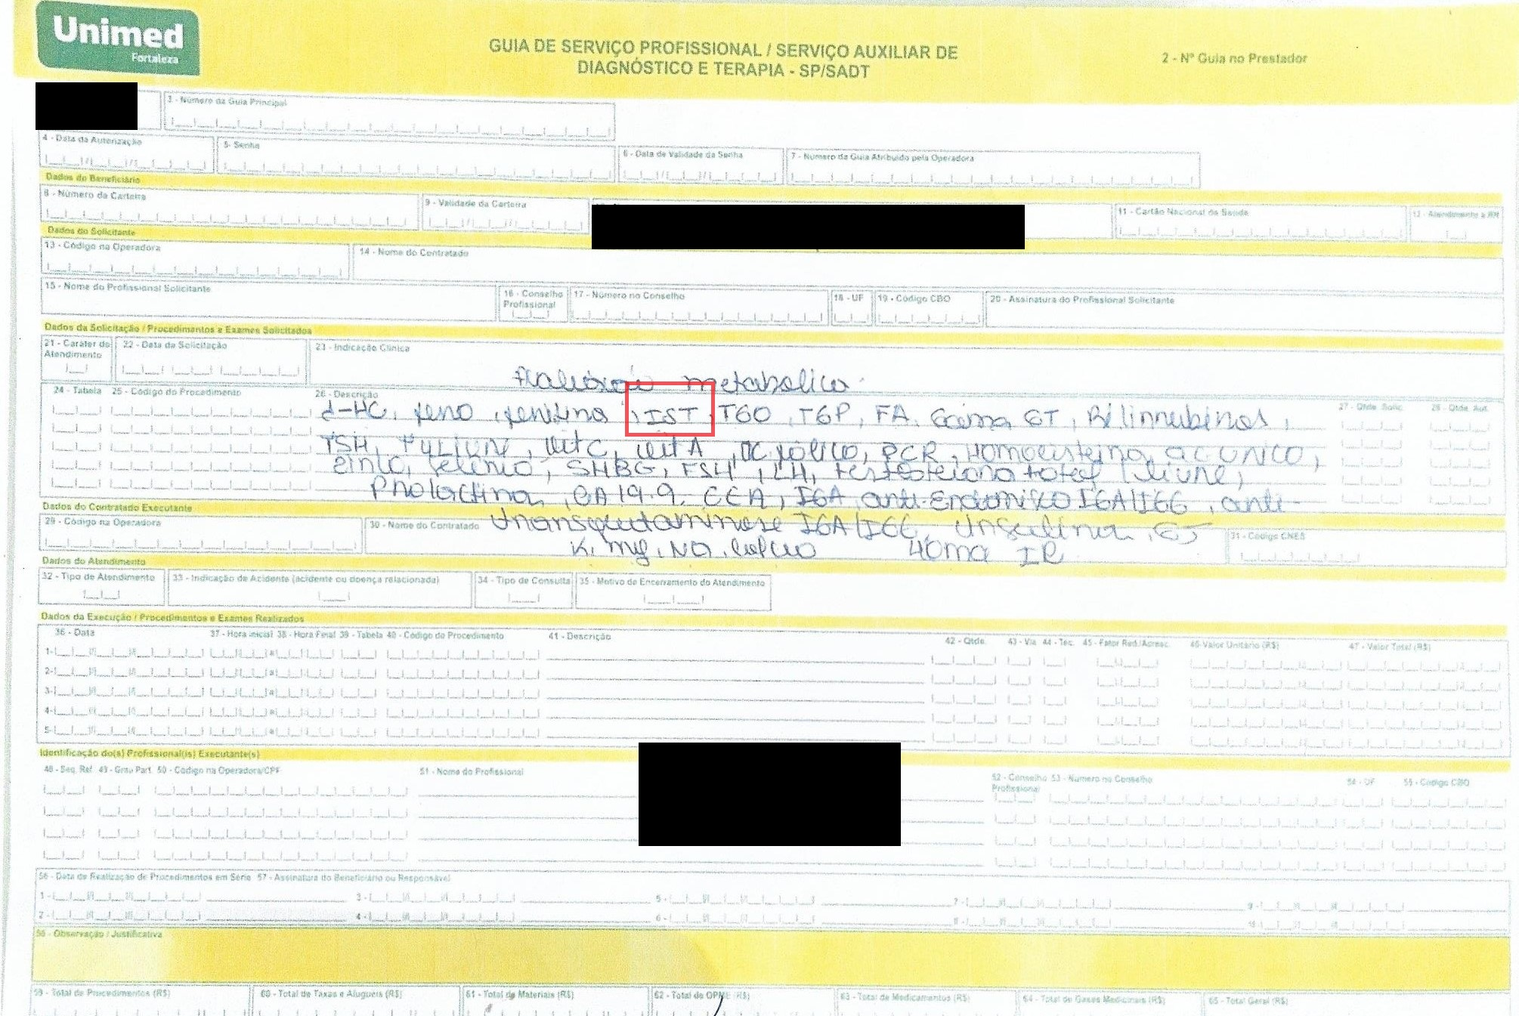
LABORATÓRIOS – TRANSFERRINA

Slide 36
LABORATÓRIOS – TRANSFERRINA
Índice de Saturação da Transferrina (IST) + Ferro Sérico
Remunerado nos códigos:
4030184-2 Ferro sérico - pesquisa e/ou dosagem + 4030142-7 Capacidade de fixação de ferro - pesquisa e/ou dosagem.
Caso na mesma guia o médico solicite em conjunto o Ferro Sérico, não é necessário autorizar seu código na quantidade 02. O valor do Ferro Sérico vai entrar no cálculo do IST, logo, o Ferro Sérico só precisa ser autorizado em quantidade 01.

Slide 37
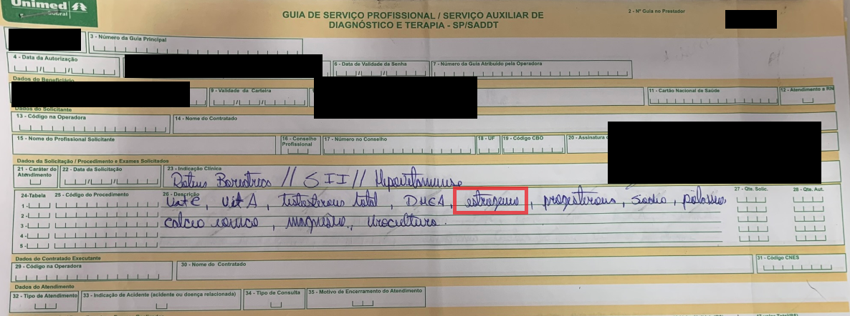
LABORATÓRIOS – ESTROGÊNIO

Slide 38
LABORATÓRIOS – ESTROGÊNIO
Estrogênio/Estrógeno
Quanto a sua codificação quando o médico solicitar as frações autoriza-se os códigos:
4031626- 2 Estrona
4031624-6 Estradiol
4031625-4 Estriol.
Quando solicitada a dosagem total autoriza-se o:
4030559-7 Estrogênios totais (fenolesteróides)

Slide 39
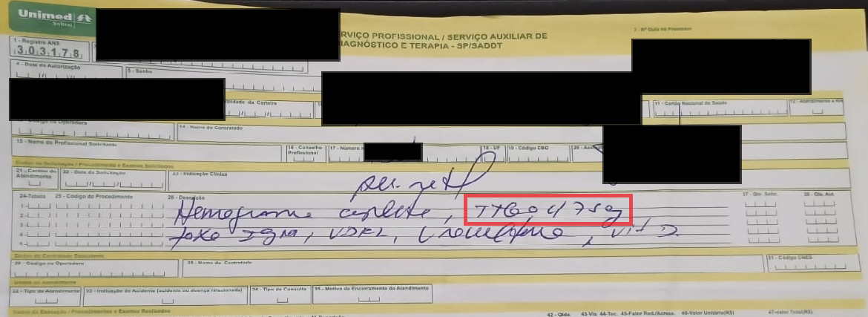
LABORATÓRIOS – Teste Oral de Tolerância a Glicose (TTOG)

Slide 40
LABORATÓRIOS – Teste Oral de Tolerância a Glicose (TTOG)
Quando o médico solicitar 03 amostras (jejum, 1h, 2h), deverá ser autorizado da seguinte forma:
4030204-0 Glicose - pesquisa e/ou dosagem x 01 - para a dosagem em jejum;
4030270-9 Teste oral de tolerância à glicose – 2 dosagens x 01 - para a dosagem na 1ª e 2ª hora.
O teste oral de tolerância à glicose - 2 dosagens (TTOG 75gr), código 4030270-9, é diferente da curva glicêmica (4, 5 e 6 dosagens) e da Glicemia após sobrecarga com dextrosol ou glicose - pesquisa e/ou dosagem, código 4030203-2.
Esses só serão autorizados se o médico solicitar em guia médica.

Slide 41
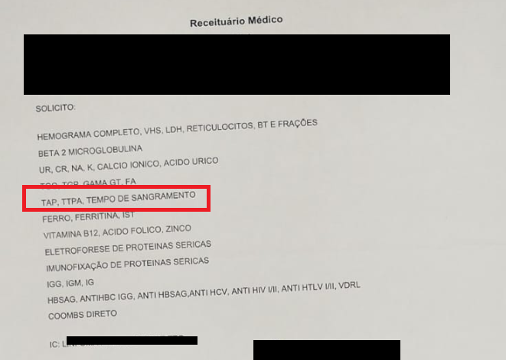
LABORATÓRIOS – COAGULOGRAMA

Slide 42
LABORATÓRIOS – COAGULOGRAMA
Coagulograma / Tempo de Protrombina / Tempo de Tromboplastina Parcial Ativada
O exame 4030492-2 Coagulograma não pode ser autorizado em conjunto dos exames 4030463-9 Tempo de tromboplastina parcial ativada e 4030459-0 Tempo de protrombina.
Já o 4030463-9 Tempo de tromboplastina parcial ativada e 4030459-0 Tempo de protrombina podem ser autorizados em conjunto se solicitado.
O 4030492-2 Coagulograma somente será remunerado se no pedido vier especificando “Coagulograma”.

Slide 43
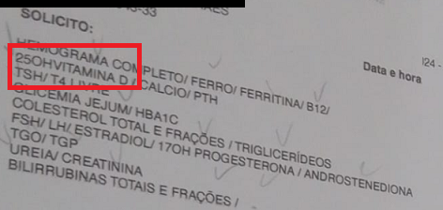
LABORATÓRIOS – VITAMINA D

Slide 44
LABORATÓRIOS – VITAMINA D
Vitamina “D” 25 HIDROXI e 1,25-dihidroxi vitamina D – pesquisa e/ou dosagem
4030283-0: Vitamina “D” 25 HIDROXI, pesquisa e/ou dosagem (Vitamina D3).
4030501-5: 1,25-dihidroxi vitamina D – pesquisa e/ou dosagem. São mutuamente excludentes. Importante!!
Quando o médico solicita “Vit. D” o que está sendo solicitado é o 4030283-0 Vitamina “D” 25 HIDROXI, pesquisa e/ou dosagem (Vitamina D3).
Sendo assim, a codificação 4030501-5 1,25 - dihidroxi vitamina D – pesquisa e/ou dosagem é INDEVIDA e não será remunerada

Slide 45
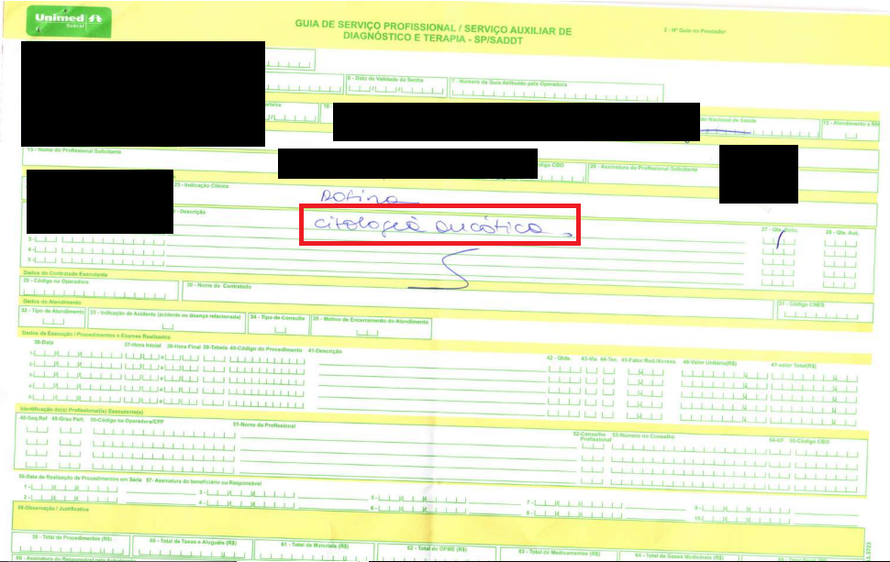
LABORATÓRIOS – CITOLOGIA

Slide 46
LABORATÓRIOS –CITOLOGIA
CINTOLOGIA ONCOTICA E CITOLOGIA ONCOTICA EM MEIO LIQUIDO
40601137 - Procedimento diagnóstico em citopatologia cérvico-vaginal oncótica –
O exame de citologia oncótica refere-se ao preventivo do colo do útero, o papanicolau, e serve para o rastreamento precoce do câncer de colo de útero e doenças sexualmente transmissíveis.
40601323 - Procedimento diagnóstico citopatológico em meio líquido
Na citologia em meio líquido, a amostra é coletada utilizando-se escova cervical podendo também ser utilizado a espátula, assim como no método convencional, porém, o material não é transferido para a lâmina, a amostra é depositada em um frasco contendo líquido conservante e fixador.

Slide 47
LABORATÓRIOS –CITOLOGIA
CINTOLOGIA ONCOTICA E CITOLOGIA ONCOTICA EM MEIO LIQUIDO
SERÁ AUTORIZADO DE ACORDO COM A SOLICITAÇÃO MÉDICA.
40601137 - Procedimento diagnóstico em citopatologia cérvico-vaginal oncótica
40601323 - Procedimento diagnóstico citopatológico em meio líquido

Slide 48
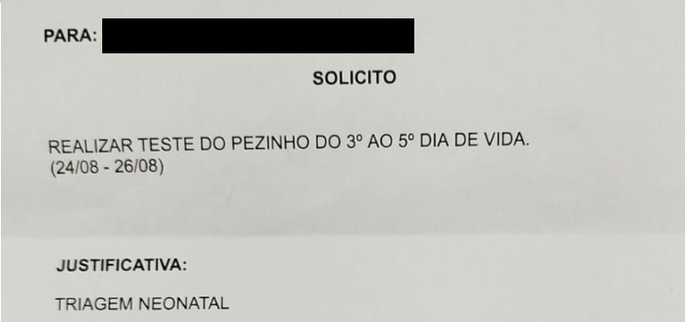
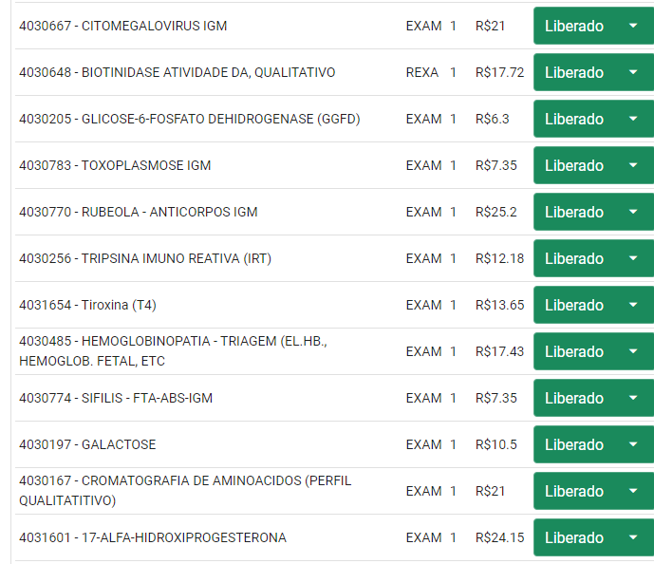
LABORATÓRIOS – TESTE DO PEZINHO

Slide 49
LABORATÓRIOS – TESTE DO PEZINHO
Existem quatro tipos de teste do pezinho
Básico
Ampliado
Plus
Master
Porém, no Rol ANS apenas dois descritos:
4031216-0: Teste do pezinho básico (TSH neonatal + fenilalanina + eletroforese de Hb para triagem de hemopatias)
4031217-8: Teste do pezinho ampliado (TSH neonatal + 17 OH progesterona + fenilalanina + Tripsina imuno-reativa + eletroforese de Hb para triagem de hemopatias)

Slide 50
LABORATÓRIOS – TESTE DO PEZINHO
Se o médico descreve apenas “Teste do pezinho básico”, autorizar APENAS o código 4031216-0. Se o médico descreve apenas “Teste do pezinho ampliado”, autorizar APENAS o código 4031217-8.

Slide 51
LABORATÓRIOS – TESTE DO PEZINHO
Se o médico descrever na guia os exames que compõe o teste de forma individual (um por um), então deverão autorizar:
4031216-0: Teste do pezinho básico (TSH neonatal + fenilalanina + eletroforese de Hb para triagem de hemopatias) + os demais exames que não estão na composição do código e que foram descritos na guia.
OU
4031217-8: Teste do pezinho ampliado (TSH neonatal + 17 OH progesterona + fenilalanina + Tripsina imuno-reativa + eletroforese de Hb para triagem de hemopatias) + os demais exames que não estão na composição do código e que foram descritos na guia.

Slide 52
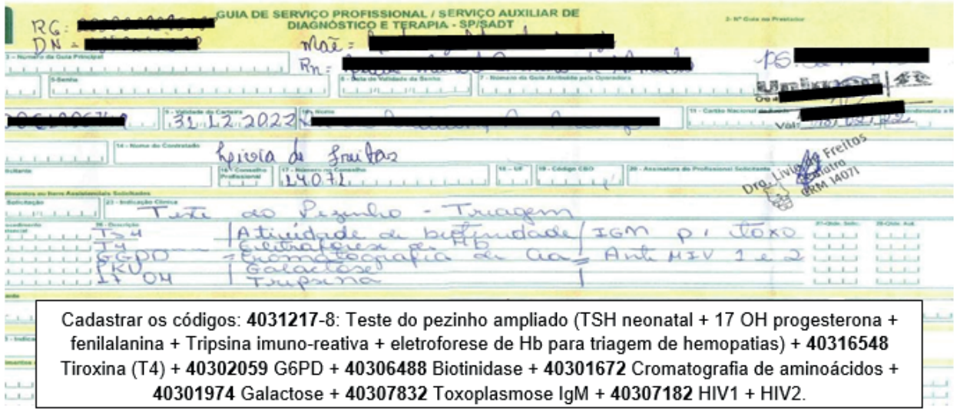
LABORATÓRIOS – TESTE DO PEZINHO
Exemplo:

Slide 53
CONTESTAÇÃO
REGRAS:
O prestador de serviço (clínica/hospital/laboratório/consultório) somente poderá fazer a contestação entre os dias 01 á 10 de cada mês, após este período o sistema fica fechado para envio de contestações.
O prestador poderá fazer apenas 01 contestação por nota.

Slide 54
CONTESTAÇÃO
Exemplo:
AÇÃO | PERÍODO
1 – ATENDIMENTOS REALIZADOS | 01/07/2024 A 31/07/2024
2 – ANÁLISE DA AUDITORIA | ATÉ 15/08/2024
3 – VISUALIZAÇÃO PELO PRESTADOR | TEMPO INTEGRAL
4- PERIODO DA CONTESTAÇÃO DAS GLOSAS | 01/09/2024 A 10/09/2024. Apresentando a defesa nesse prazo, caso seja acatado, já será creditada na produção do mês seguinte.

Slide 55
Agradecemos sua atenção!
Auditoria de Enfermagem
(88) 99460.2155 – Cecília Pompeu
(88) 99315.6226 – Tamires Linhares

